Slide 1
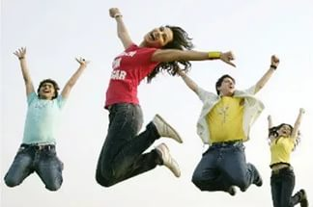
ОПАСНЫЕ УВЛЕЧЕНИЯ СОВРЕМЕННОЙ МОЛОДЕЖИ
АВТОР ПРЕЗЕНТАЦИИ:
СОЦИАЛЬНЫЙ ПЕДАГОГ, МЕТОДИСТ
ГБУДО ЦППМСП КОЛПИНСКОГО РАЙОНА
САНКТ-ПЕТЕРБУРГА
ДУЛАТОВА НАИЛЯ РЯХИМОВНА
2019год

Slide 2

Чем же увлекается современная молодежь?
На что только не идут подростки, чтобы доказать свою крутость и получить острые ощущения! Расскажу о самых опасных увлечениях, которые угрожают здоровью и жизни детей.

Slide 3
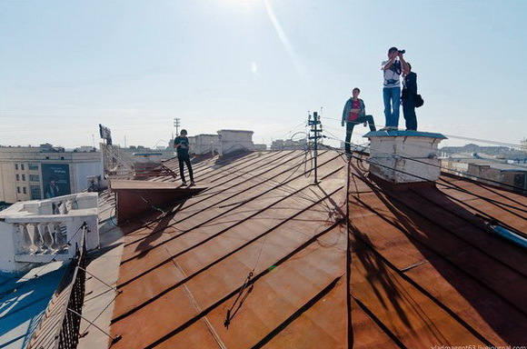
РУФИНГ
Руфинг (от англ. roof - крыша, крышелаз) – передвижение по высотным точкам зданий. Несовершеннолетние становятся руферами по разным причинам: интерес к панораме верхнего обзора, возможность отдохнуть от суеты, чувство свободы и прочее, этот вид экстрима руферы считают самым романтичным.

Slide 4
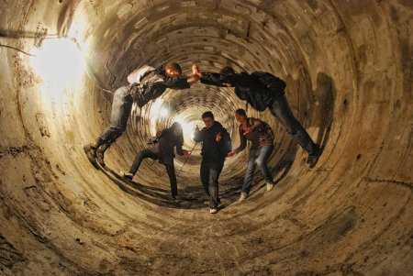
ДИГГЕРСТВО
Диггерство - спуск
и изучение подземных коммуникаций (шахты метро, бомбоубежища
и т.д.).
Кто-то считает диггеров современными археологами и искателями сокровищ. Однако, к сожалению, в большинстве своем современные подростки лезут в подземелья не из любви к истории и археологии. Ребятам, элементарно, хочется «понтануться» перед товарищами.

Slide 5
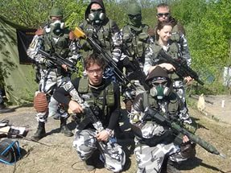
СТАЛКЕРЫ
Среди молодежи насчитывается множество поклонников индустриального туризма, так называемых сталкеров (от англ. stalker – упорный исследователь, охотник, ловчий). Это любители подвергать себя огромному риску в различных подземельях, заброшенных бомбоубежищах и других опасных местах.
В отличие от диггеров, они посещают еще и наземные локации: недостроенные здания, глухие деревни, неработающие заводы.

Slide 6
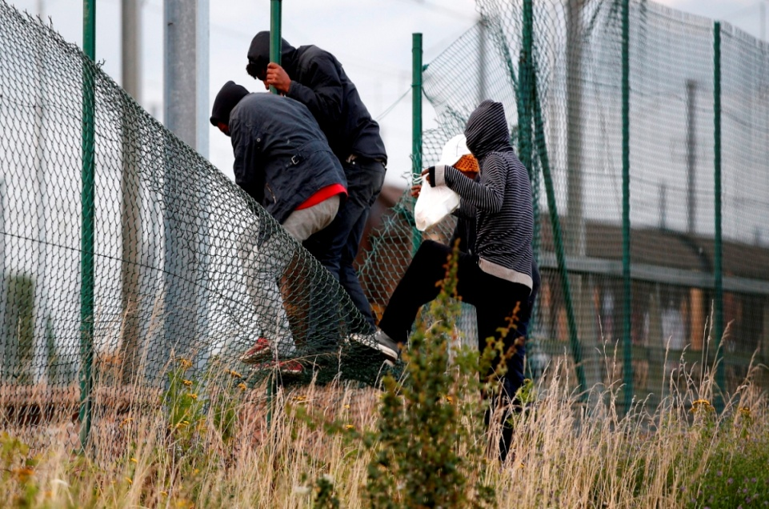
ИНФИЛЬТРАЦИЯ
Инфильтрация — это проникновение на охраняемые территории, действующие промышленные зоны и зоны, не созданные для нахождения в них людей.
Главная цель таких походов — это, обычно, получение адреналина и особое психическое удовлетворение от посещения зон с ограниченным доступом.

Slide 7
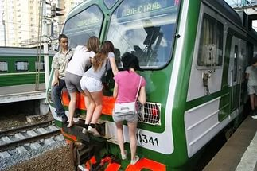
ЗАЦЕПИНГ (ТРЕЙНСЕРФИНГ)
Зацепинг – проезд вне салона электрички или трамвая (на крыше, на подножке).
Вам наверняка доводилось видеть, как подростки едут на электричке, зацепившись за поручни и другие выступающие части поезда. Это зацеперы – безрассудные ребята, которые в силу разных причин предпочитают ездить снаружи, а не внутри.

Slide 8
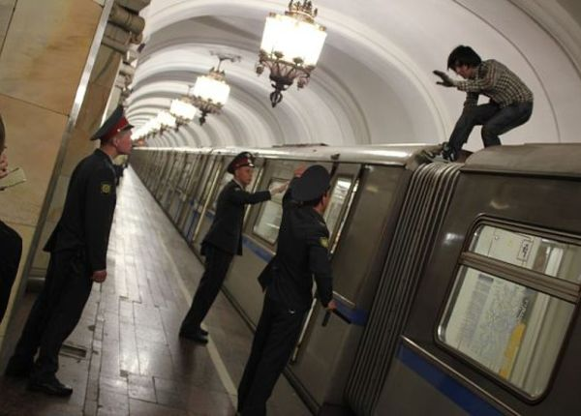
ЗАЦЕПИНГ (ТРЕЙНСЕРФИНГ)
Основная опасность, которая подстерегает зацеперов, это, конечно, падение на рельсы под колеса движущегося составу. Соскользнут руки или ноги, оторвется поручень - и все может закончиться очень трагично. Ежегодно в России фиксируется несколько десятков таких несчастных случаев. Также беспечные подростки гибнут от удара током. В основном эта участь ожидает тех, кто любит ездить на крыше.

Slide 9

ПАРКУР
Паркур – «рациональное» перемещение и преодоление попадающихся на пути препятствий (стен, лестниц и так далее). Сочетает в себе множество довольно сложных и опасных трюков: кувырки, прыжки с опорой на руки.

Slide 10
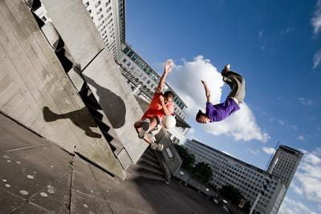
АКРОСТРИТ
Акрострит - уличная акробатика, предполагающая выполнение довольно сложных и опасных трюков: стойка на голове, прыжки с возвышенностей, сальто.
Акрострит пришел к нам из Англии и уже прочно укрепился в списке увлечений российских подростков и молодых людей наряду с паркуром. Однако акрострит имеет отличия. Все трюки совершаются на месте, в то время как паркур предполагает постоянное движение и перемещение.

Slide 11

УВЛЕЧЕНИЕ КОМПЬЮТЕРОМ И ИНФОРМАЦИОННЫМИ ТЕХНОЛОГИЯМИ

Slide 12


ГРАНЬ МЕЖДУ ЗАКОНОМ И ЖИЗНЬЮ

Slide 13
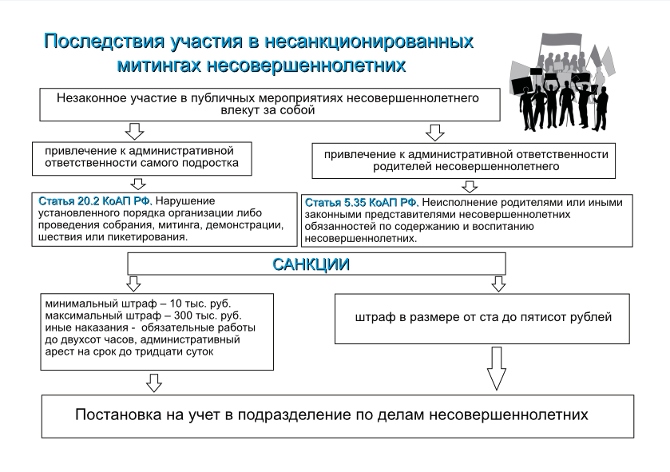
НЕСАНКЦИОНИРОВАННЫЕ МИТИНГИ И ШЕСТВИЯ

Slide 14
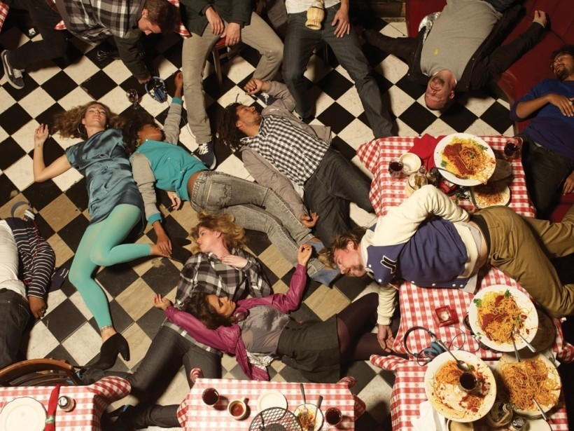
«ВПИСКА»
Само понятие «вписка» появилось давно, и означало оно - «возможность переночевать в чужом городе у незнакомых людей». Вписаться в дом или квартиру на одну ночь. Но теперь, если услышите в разговоре подростков это слово, то знайте, что речь идет совсем о другом. Проще говоря, пьянка на квартире или даче, где нет взрослых. Летние каникулы - самое горячее время вписок. Чем заканчиваются подобные вечеринки, мы теперь часто узнаем из сводок новостей в рубрике «изнасилование».

Slide 15
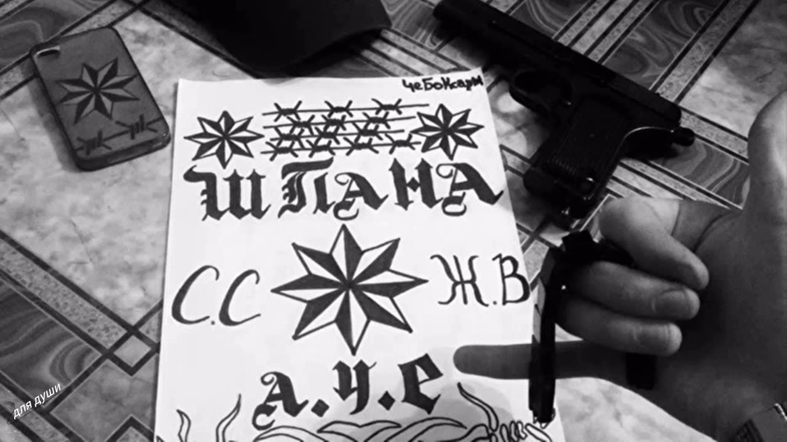
АУЕ –новая субкультура
АУЕ – дословно означает «Арестанский уклад един» или «Арестанское уркаганское единство» – перевести аббревиатуру можно и так, и так. Собственно, основной посыл её идеологии отражён в названии – это фактически культ тюремных «понятий», тюремной романтики, стилизованный под молодёжную культуру. Это культ силы, воровства и тунеядства.

Slide 16
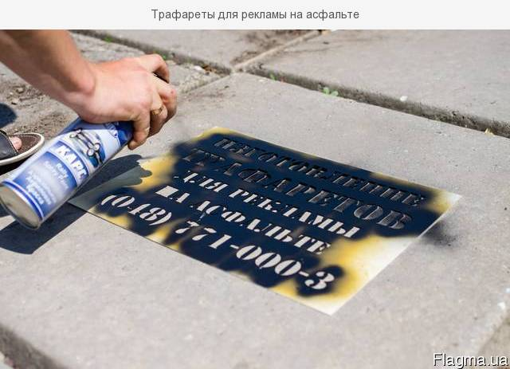
«СТАНЬ КУРЬЕРОМ ИЛИ ОЧЕНЬ БЫСТРЫЙ ЗАРАБОТОК»
«Требуются курьеры. Оплата $3000-5000». Как вербуют в наркокурьеры,
нарко закладчики и наркограффитисты через ВКонтакте и Telegram?

Slide 17
«СТАНЬ КУРЬЕРОМ ИЛИ ОЧЕНЬ БЫСТРЫЙ ЗАРАБОТОК»
Прошли те ностальгические времена, когда ради очередной дозы «счастья» нужно было лично встречаться с дилером. С распространением Даркнета эта схема уходит в прошлое. Теперь кайф заказывают, не вставая с дивана, а забирают хоть в соседнем подъезде. Пока сам продавец искусно дирижирует процессом из «далекой-далекой галактики», «пехота» школьников и студентов с горящими глазами распихивает наркоту по чужим дворам, делая так называемые «закладки».
Задача граффитчиков строится в написании названия сайта «большими, аккуратными, четкими буквами на домах». Гаффитчикам предлагается 100 рублей за надпись или тот же товар, закладчики получают от 2500 в день и могут рассчитывать на «карьерный рост».

Slide 18

НА ЧТО ЖЕ ПЕРЕОРИЕНТИРОВАТЬ МОЛОДЕЖЬ?

Slide 19
РЕКОМЕНДАЦИИ РОДИТЕЛЯМ
Если Вы знаете, что ваше чадо склонно к рискованному поведению, лучше направить его энергию в позитивное русло, придумать что-то альтернативное. В современном мире существует огромное количество секций и кружков, способных удовлетворить потребность подростков в выплеске адреналина: картинг, скалолазание, все виды единоборств и многое другое. Также можно найти немало способов активного и экстремального проведения досуга, безопасного для жизни и здоровья людей. Если Вы всей семьёй решите покататься на выходных на квадроциклах или залезть всем вместе в пещеру, посетите страшный квест или пройдёте «верёвочный курс», то у Вашего ребёнка быстро отпадёт потребность в нарушении закона, ведь он будет получать адреналин социально приемлемым способом, а также будет чувствовать любовь и поддержку семьи.

Slide 20

КАК ИЗБЕЖАТЬ ОПАСНЫХ УВЛЕЧЕНИЙ ПОДРОСТКОВ?
Ответ один: устранить причины, их вызывающие.
Постараться понять подростка, вселить в него уверенность в собственных силах и сделать так, чтобы он никогда не чувствовал себя одиноким.

Slide 21

СПАСИБО ЗА ВНИМАНИЕ!

